Slide 1
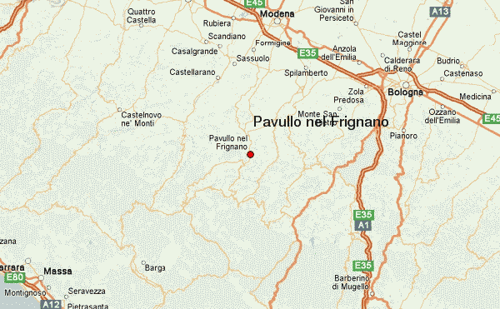
TERRE DEL FRIGNANO,
MUSEO DIFFUSO

Slide 2

Il termine museo diffuso indica un territorio caratterizzato da ambienti tradizionali e da un patrimonio naturalistico e storico-artistico degni di tutela, restauro e valorizzazione.
Cos’è un museo diffuso?

Slide 3
Il patrimonio storico, culturale ed ambientale è diventato oggetto d'interesse pubblico e la società può riconoscersi nel territorio che la circonda.
Cos’è un museo diffuso?

Slide 4
Un museo diffuso, diversamente da un normale museo, non è circondato da mura o limitato in altro modo, ma è l’insieme di tutti gli aspetti di un territorio, siano essi in uno spazio aperto o chiuso.

Slide 5
Tutti però fanno parte di un percorso che valorizza il patrimonio di quell’area.
Come? Attraverso itinerari predisposti, attività didattiche e di ricerca che coinvolgono la popolazione.

Slide 6
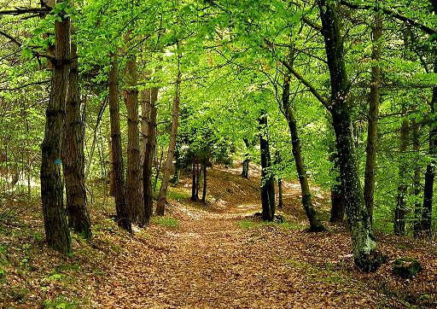
Perché abbiamo scelto questa cooperativa?

Slide 7
L’esigenza che ci ha spinto a scegliere questo tipo di cooperativa è la consapevolezza che il nostro territorio, il Frignano, abbia enormi potenzialità turistiche poiché è ricchissimo sia come ambiente naturale (boschi di aghifoglie, querceti, siepi, castagneti, fontane, risorgive, il Parco comunale di Pavullo, il Parco dell’Alto Frignano, …)

Slide 8
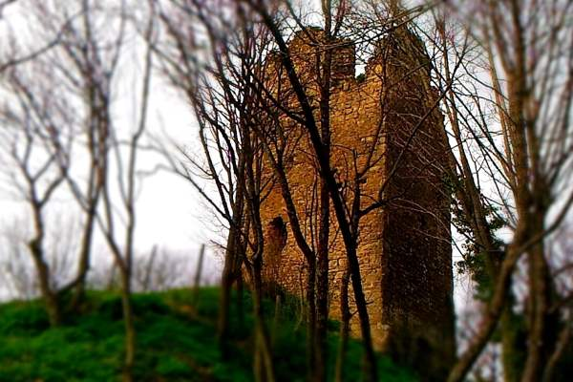
… sia come tipologia dell’abitato (case-torri, castelli, casali, borghi, muretti a secco..)...

Slide 9
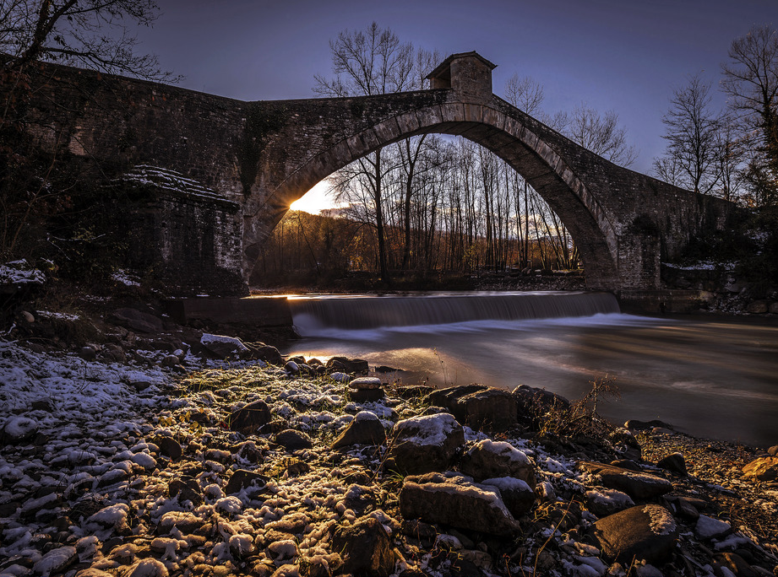
…sia artisticamente ( castello di Montecuccolo, pieve di Renno, chiesa di Olina, affreschi di Montebonello, borgo di Monzone , Lavacchio e i suoi murales…)

Slide 10
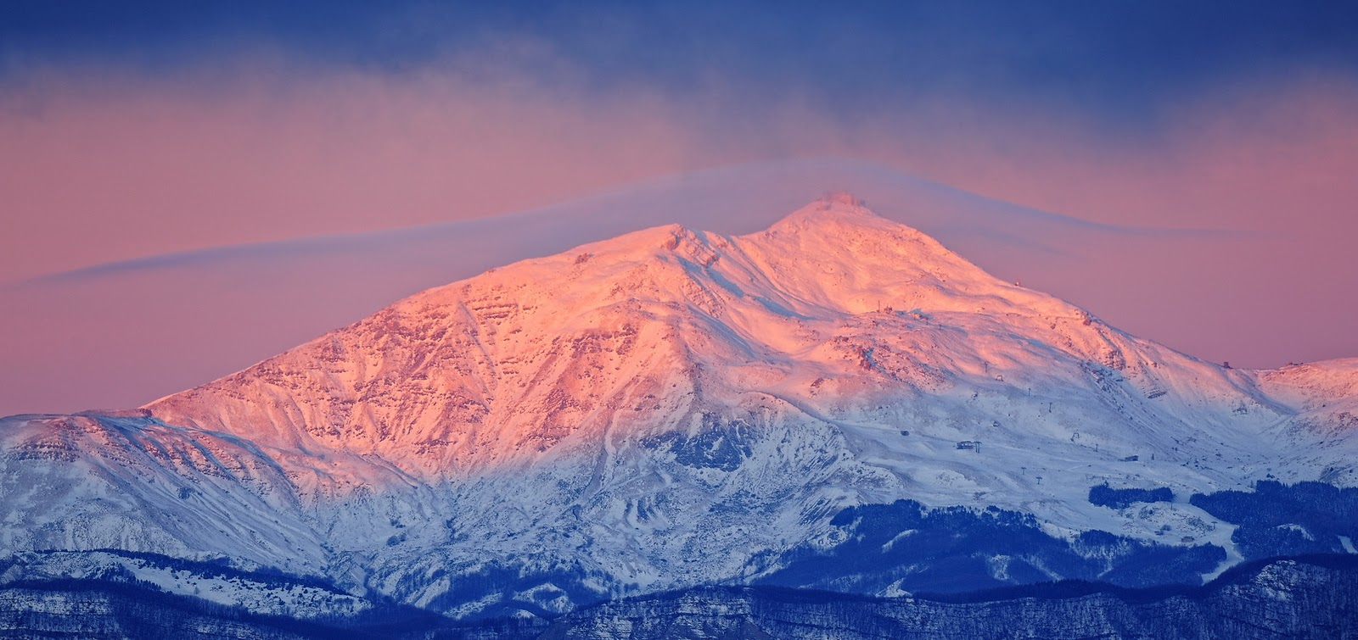
Che cosa vogliamo fare?

Slide 11
La cooperativa che vogliamo creare si chiamerà:
Terre del Frignano, museo diffuso.
La mission è la promozione, la valorizzazione,
la riscoperta del territorio frignanese sotto molteplici punti di vista: naturalistici, artistici, antropomorfi, storici, culturali.

Slide 12
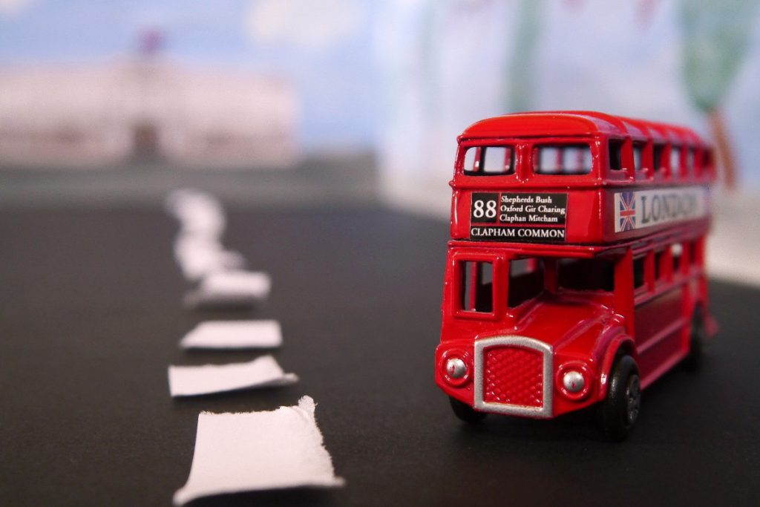
La cooperativa sarà ITINERANTE e DIFFUSA

Slide 13
In ogni ”terra frignanese” si muoverà un pulmino della cooperativa che sarà contraddistinto dalla mappa del percorso museale e naturalistico, con relative soste, per scoprire…

Slide 14
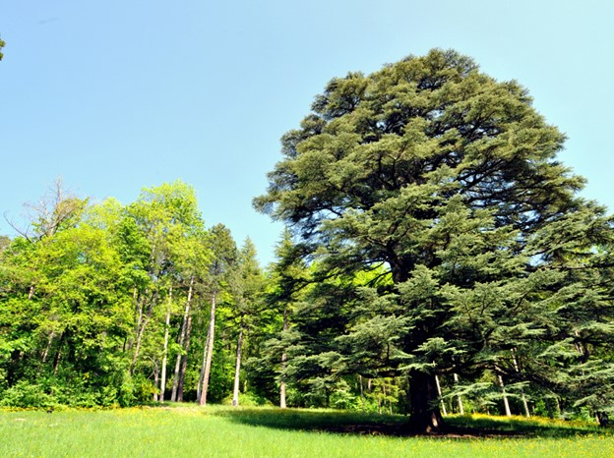
…il paesaggio come bene culturale
… gli elementi artistici e architettonici
… gli elementi culturali degni di nota

Slide 15
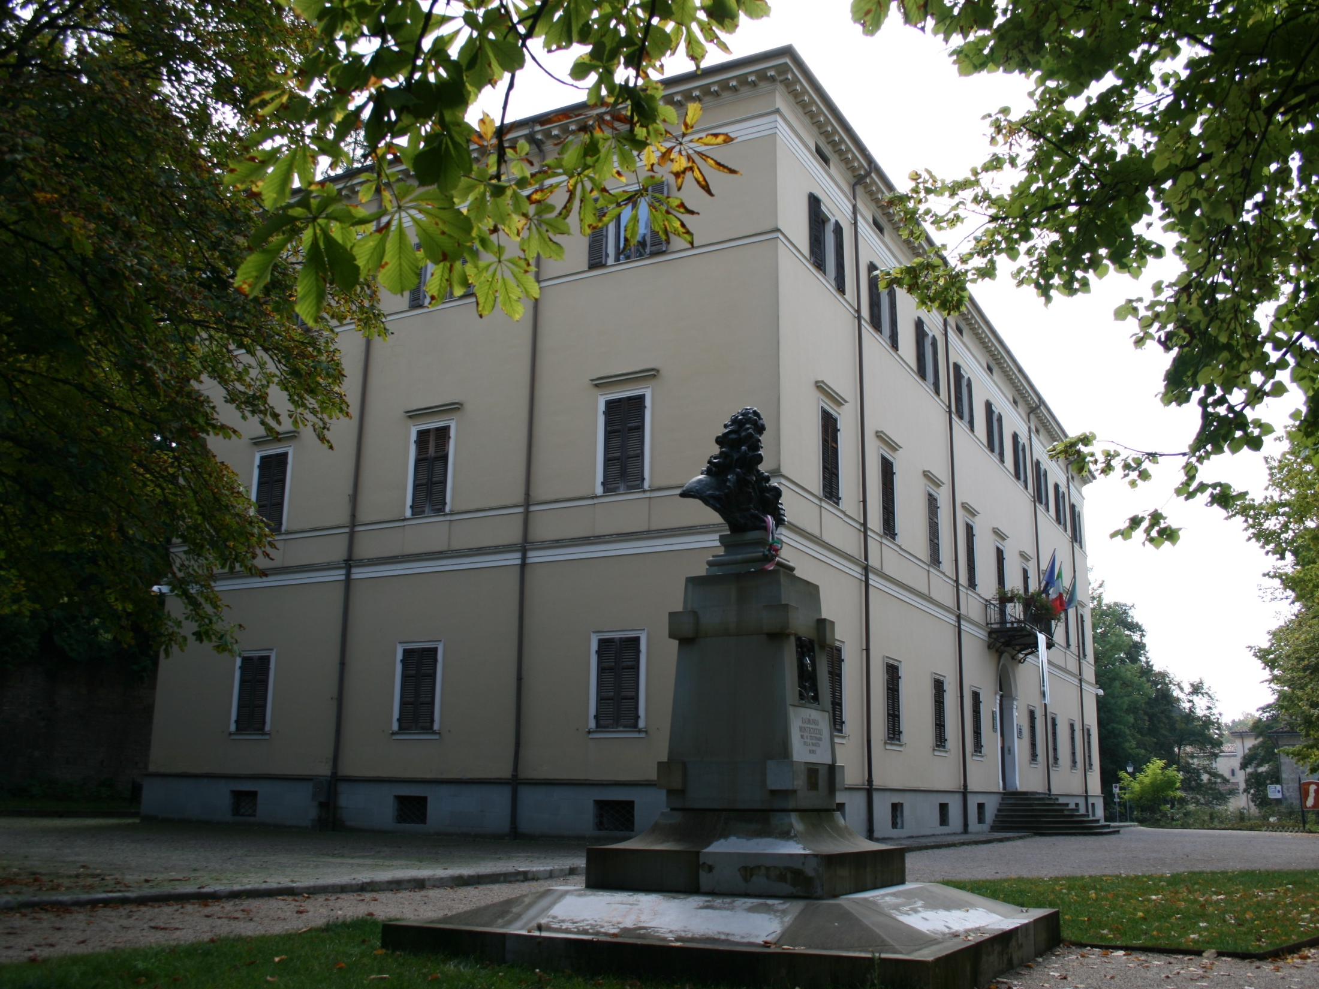
Si prevede una stazione fissa del museo a Pavullo nel Frignano, cuore del territorio

Slide 16
Qui, all’interno del Palazzo Ducale, ci sarà infatti la base logistica che raccoglierà e gestirà gli utenti del Museo diffuso.

Slide 17
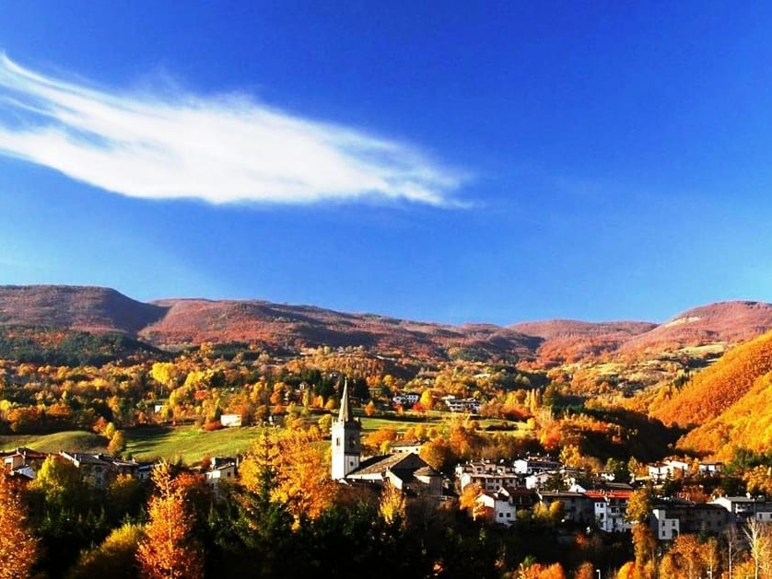
Pensiamo non solo ai turisti vicini e lontani, ma anche alle persone che vivono nelle terre del Frignano e che spesso non conoscono da vicino le ricchezze del loro territorio.

Slide 18
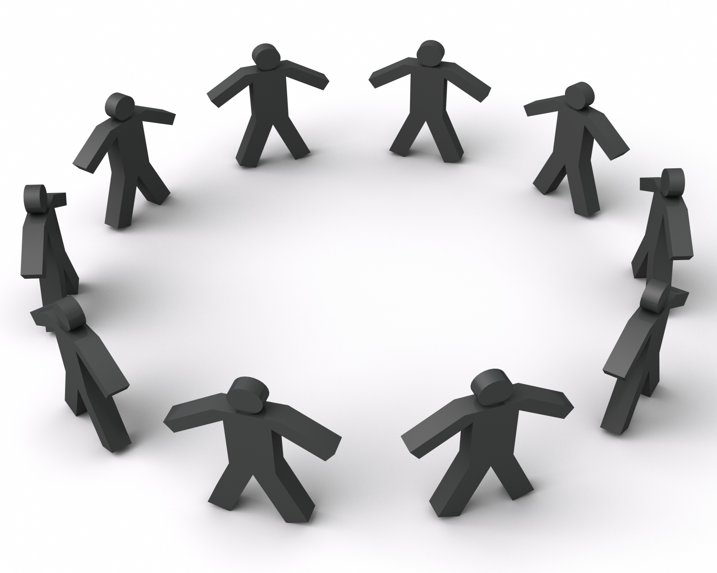
I soci della cooperativa saranno i
“Ciceroni Frignanesi”, che guideranno i visitatori all’interno del museo diffuso illustrandone i diversi aspetti.

Slide 19
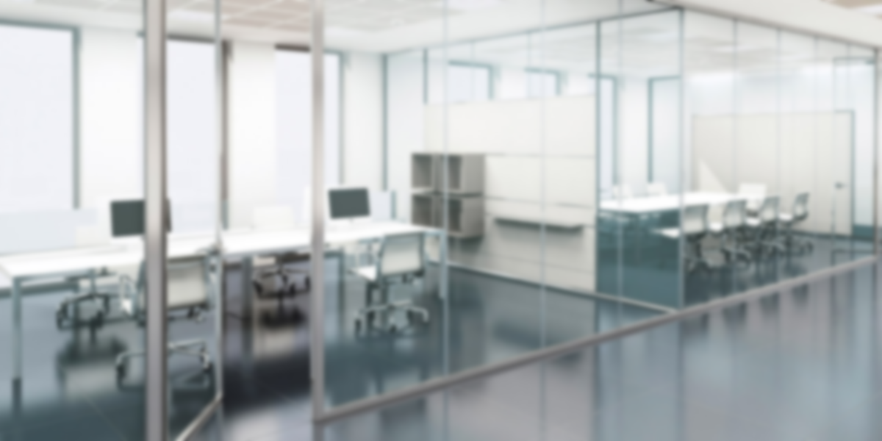
La cooperativa si avvarrà anche di un ufficio stampa che preparerà brochure dedicate

Slide 20
In collegamento con le associazioni culturali del territorio, la cooperativa organizzerà eventi all’interno delle “sale museali”:
nel bosco, nelle piazze, nelle cascine, nelle aie, nei borghi, nelle pievi, nei luoghi vissuti in epoca romana, medioevale…

Slide 21
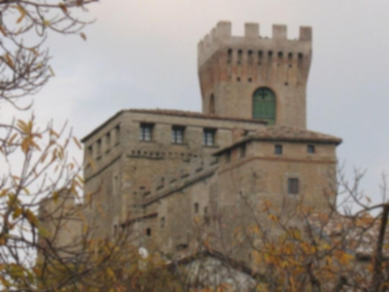
Gli eventi culturali avranno come scenografia il territorio che meglio si collegherà con la manifestazione stessa

Slide 22
Ad es. una conferenza storica sul rapporto tra Galli e Romani a Gallinamorta, sito dove avvenne una battaglia tra Romani e Galli,…
…oppure un percorso museale naturalistico nella porzione del territorio che da Mediana arriva a Montecuccolo
(che tipo di vegetazione incontriamo/ come ha abitato questo territorio l’uomo? )

Slide 23
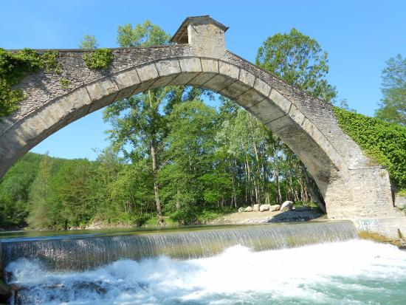
Altro esempio…
…il ponte di Olina

Slide 24
Un percorso museale di tipo naturalistico;
un percorso museale di tipo storico;
un’analisi del ponte come bene culturale;
una conferenza sulla viabilità romana con riferimento al territorio del Frignano, Monzone, Montebonello
….e via di seguito

Slide 25
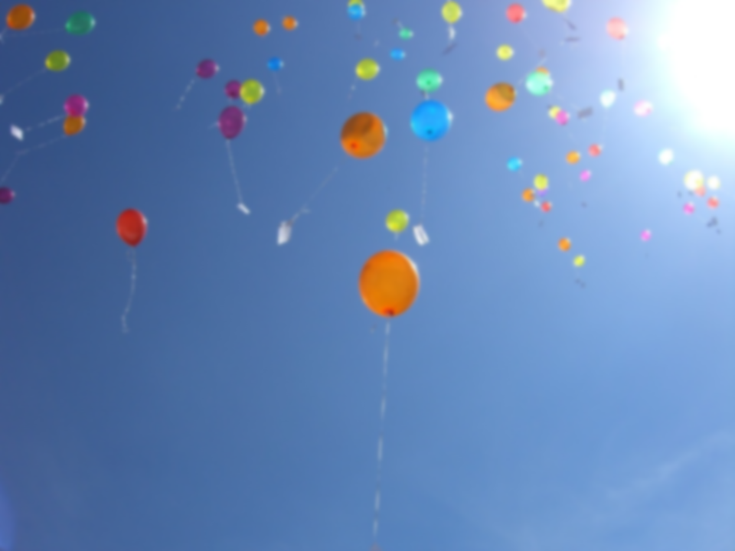
L’ufficio stampa curerà anche l’aspetto pubblicitario per far sì che la cooperativa sia conosciuta e con essa siano divulgate le sue attività.

Slide 26

È previsto inoltre un collegamento con le feste patronali, importante momento di coesione delle piccole comunità.
La cooperativa si metterà a disposizione dei comitati organizzativi per far rientrare nei loro programmi percorsi di museo diffuso in occasione delle giornate di festa.

Slide 27

Come ci
organizziamo?

Slide 28

Studio geofisico del territorio frignanese e suoi confini
Individuazione dei comuni dell’area del Frignano
Studio di flora e fauna
La “storiografia” del Frignano

Slide 29
Ricerca dei beni culturali
Realizzazione dei percorsi museali
Divisione dei
ruoli all’interno della classe
Contatti coi diversi comuni del Frignano

Slide 30

Abbiamo parlato all’inizio
di mission. Qual è la nostra speranza? Che la riscoperta del territorio dia nuove possibilità di lavoro ai giovani, permettendo loro di non allontanarsi dai luoghi in cui sono cresciuti. In altre parole, abbiamo pensato a un
modo … Perché no? Di costruire
il futuro … attraverso il passato.
E di ridare valore ad entrambi.

Slide 31
Un’ idea della classe
IV A PROFESSIONALE
IIS CAVAZZI
Pavullo nel Frignano (Mo)

